Slide 1
Государственное учреждение образования
«Гимназия №2 г. Солигорска»
Людмила Антоновна Ларчик
Учитель истории и обществоведения высшей квалификационной категории
Урок Всемирной истории в 7 классе
Тема урока : “Английская буржуазная революция”

Slide 2

Домашнее задание:
§13,
один из тестов рубрики “Проверим наши знания”.
Домашнее задание

Slide 3

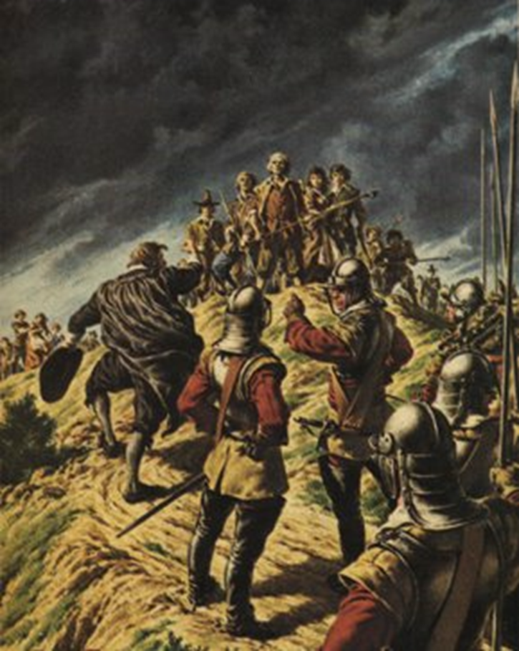
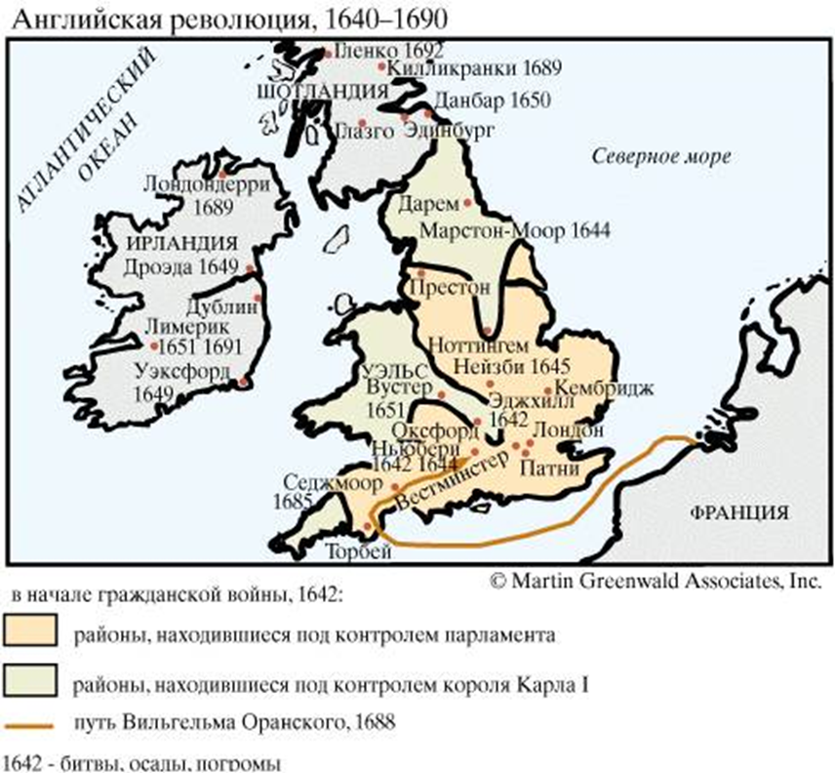
Английская
буржуазная
революция

Slide 4
Вспомните:
1. Что означает термин «революция»?
2. В какой стране и когда произошла
первая буржуазная революция?
3. Каково значение этой революции?
4. Каков был государственный строй
Англии в XVII?

Slide 5
Система управления в Англии
Назначаются
королём
Монарх
(король или королева)
Назначает главу
правительства
Па р л а м е н т
Палата лордов
Ответственно перед парламентом
Правительство
(кабинет министров)
Палата общин
И з б и р а т е л и (1/10 часть населения )
Абсолютная монархия
Но без одобрения парламента король не мог
устанавливать и собирать новые налоги!

Slide 6
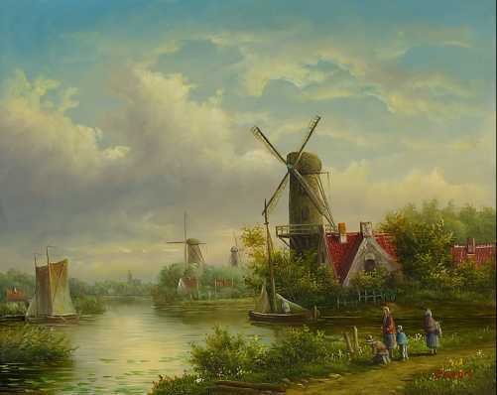
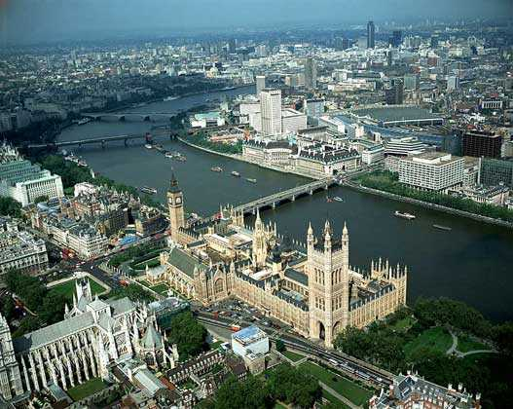
Проблемное задание урока!
Сравнить буржуазные революции в
Нидерландах и Англии

Slide 7
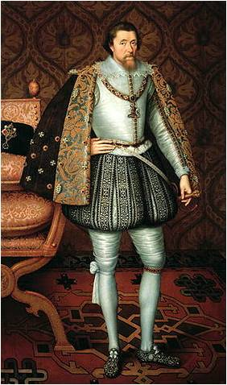
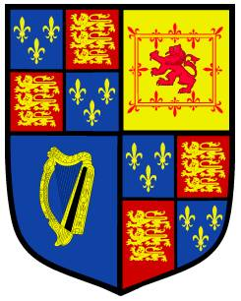
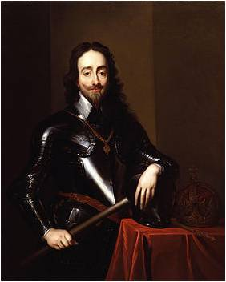
Проблемное задание!
Какую роль в обострении противоречий
в английском государстве сыграли эти
исторические личности?
Яков I Английский
(1603 — 1625)
Карл I
(1625 — 1649)

Slide 8
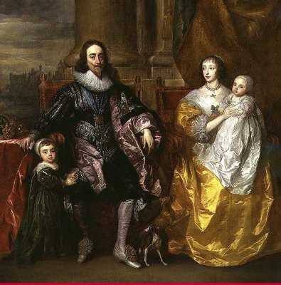
1628г.-Парламент
вручил Карлу I «Петицию
о праве»;
Карл I распустил парламент, правил единолично
11 лет (1629-1640 гг.);
ввёл новые налоги, что вызвало волнения в стране и восстание в Шотландии;
усилил преследования пуритан;
Май-апрель1640г.- созыв «короткого» парламента.
Предпосылки революции
Карл I и его семья

Slide 9
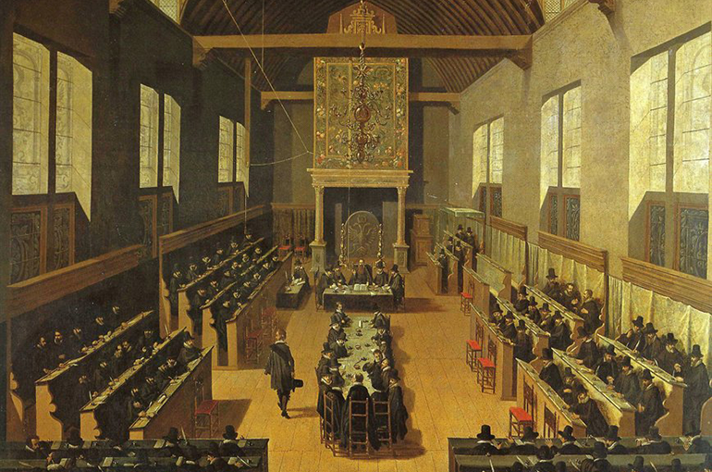
Подумайте!
Парламент добился принятия законов, которые ограничивали власть короля.
Все налоги, введенные без одобрения парламента, отменялись.
Была ликвидирована Звездная палата (королевский суд), которая выносила приговоры безо всякого следствия.
Многих высших чиновников привлекли к ответственности.
Король был вынужден утвердить все эти решения, но смириться с ними не мог.
Повод к революции:
Роспуск королем Карлом I «Короткого Парламента»
(13 апреля - 15 мая 1640 года), созванного им после 11-летнего перерыва с целью получения денег для войны с Шотландией
Почему созыв 3 ноября 1640 года "Долгого парламента» и первые его решения стали началом революции в Англии?

Slide 10
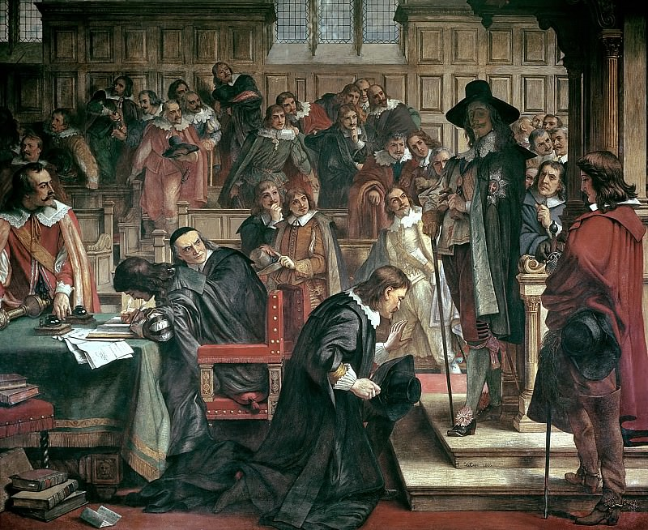
Январь 1642 г.
-Карл I во главе группы вооруженных придворных попытался арестовать главных членов оппозиции, но, «птички упорхнули». Началась гражданская война, которая продолжалась до 1648 г.
Чарльз Вест Коуп – Попытка ареста 5 членов Палаты общин Карла I

Slide 11
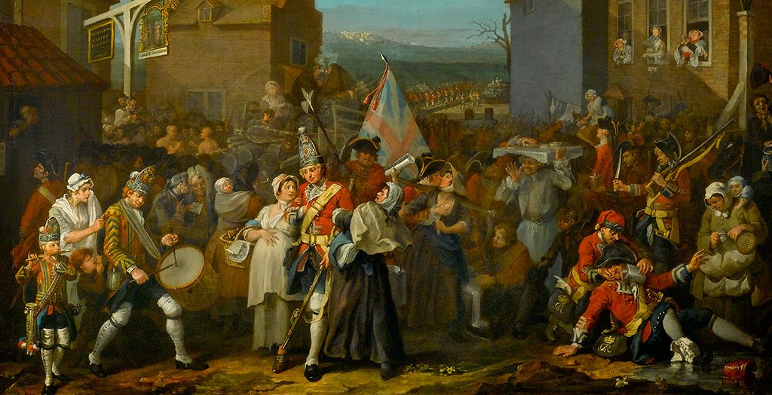
Каковы же причины революции?

Slide 12
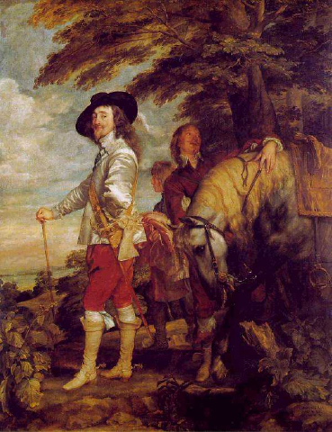
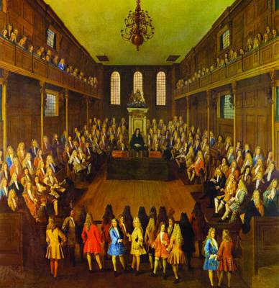
Политические:
противоречия между королём и парламентом

Slide 13
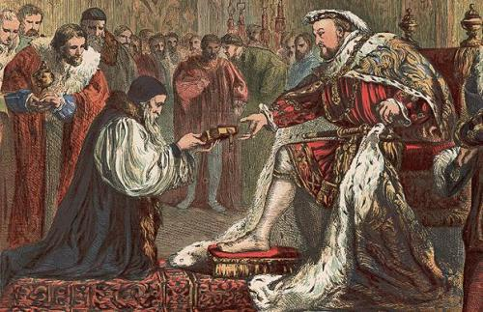
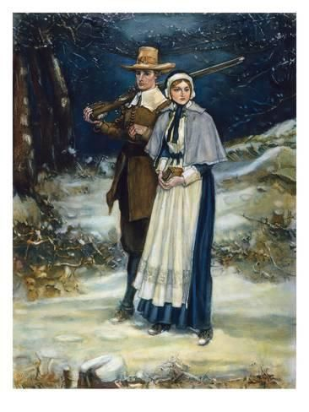
Религиозные:
противоречия между
англиканской церковью и пуританами

Slide 14
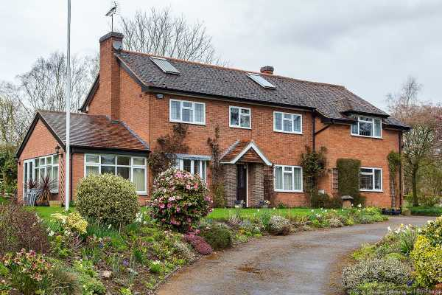
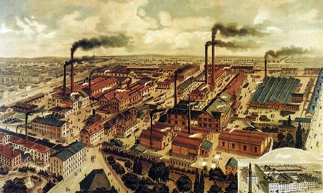
Социально-экономические:
противоречия между
феодальным и капиталистическим строем
Дом английского землевладельца
Промышленный переворот

Slide 15
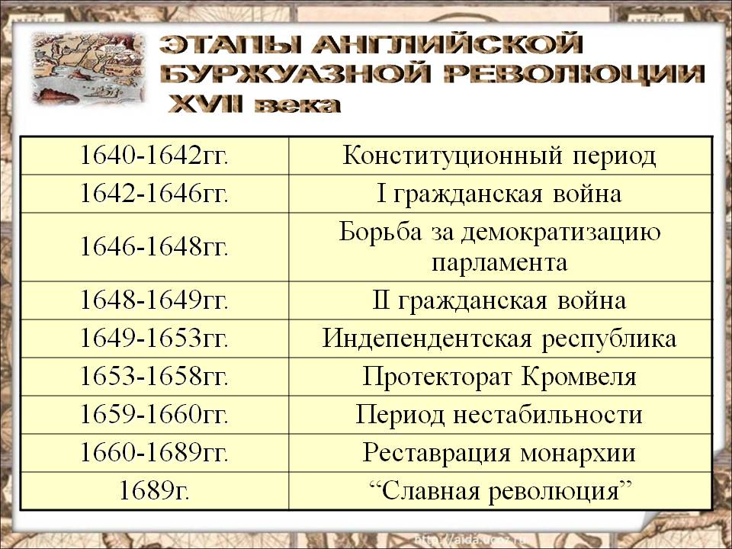

Slide 16
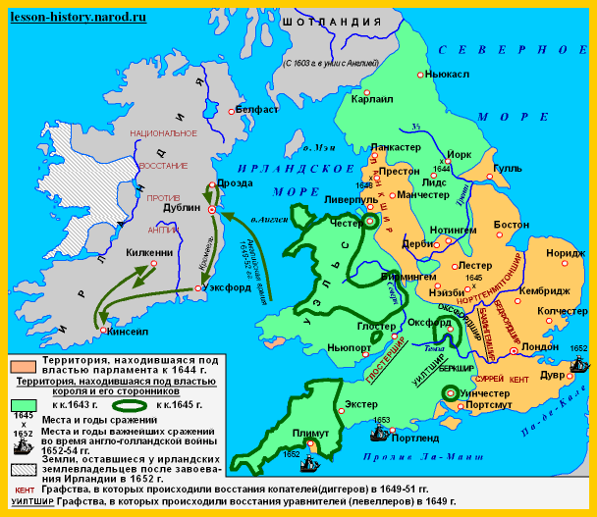
Противоборствующие стороны:
«Кавалеры»
«Круглоголовые»
Парламент
новое дворянство, буржуазия,
крестьяне, фермеры,
наёмные рабочие, ремесленники,
пуритане
король
феодальное дворянство
англиканская церковь

Slide 17
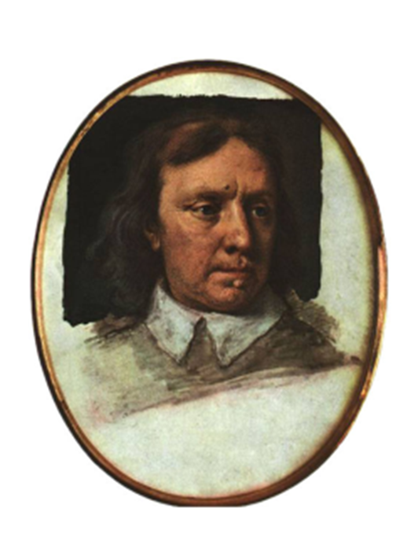
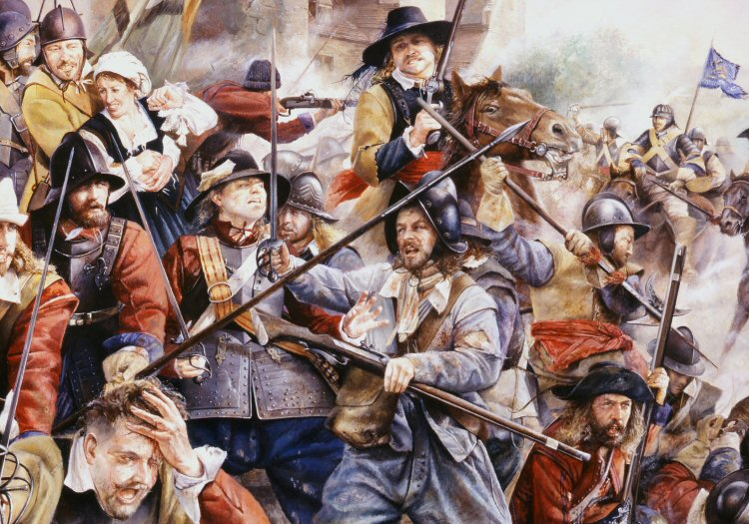
Гражданская война (1642-1648 гг.)
Формирование армии нового типа – «железнобокие»
Оливер Кромвель

Slide 18
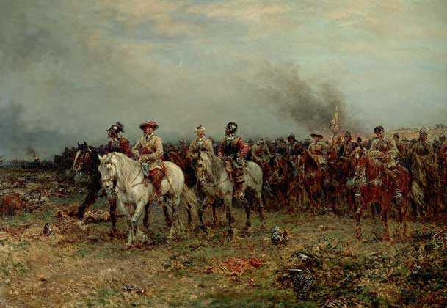
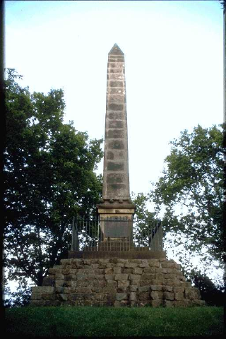
1645 г. – битва при Нейзби, победа парламентской армии
Памятник в честь битвы при Нейзби
1646 г. – решающие победы над армией короля,
король пленён

Slide 19
1646-1648гг.
Парламентские преобразования:
Владения короля и его сторонников конфискованы. Принят закон о частной собственности на землю. Дворяне приобрели право собственности на свои земельные владения, которыми теперь они могли распоряжаться по своему усмотрению.
Купцы освобождались от покупки разрешения на ведение торговли.
Только крестьяне, цеховые мастера и подмастерья, рабочие мануфактур ничего не получили.

Slide 20
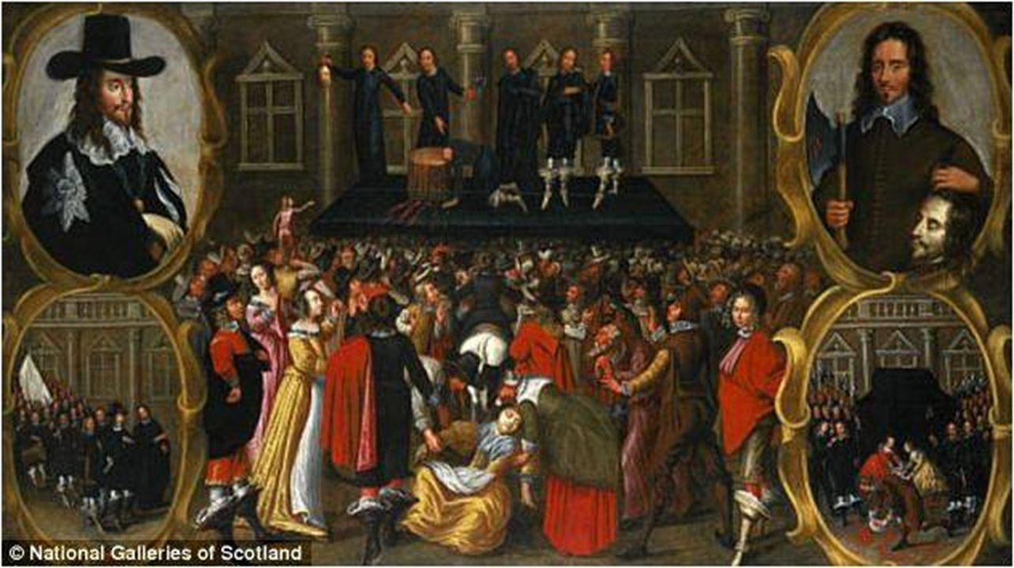
Период республики (1649-1653 гг.)
1648г.- король заключает союз с шотландцами и объявляет войну парламенту.
30 января 1649 г. – казнь короля, провозглашение республики

Slide 21
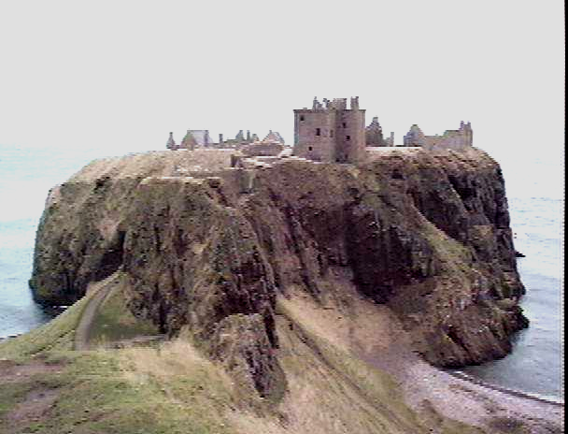
19 мая 1649г.
парламент принимает решение об установлении республики.
1649, 1652 гг. – завоевательные походы в Ирландию и Шотландию
Замок Дуннотэр (Шотландия)
выдержал 8-месячную осаду армии
Кромвеля

Slide 22
Проблемы Англии
Недовольство низов:
земель не получили;
огораживания
продолжались;
массовая безработица;
дороговизна
Ирландия отделилась от
Англии
Восстания роялистов
«Ключи от континента
висят у него на поясе»
парламент потерял влияние,
необходима сильная власть
1653 -1658 годы
протекторат
Оливера Кромвеля
(военная диктатура)
завоевание Ирландии
Борьба с Голландией за господство на море 1651-1654
завоевание Шотландии
Борьба с Испанией за колонии

Slide 23
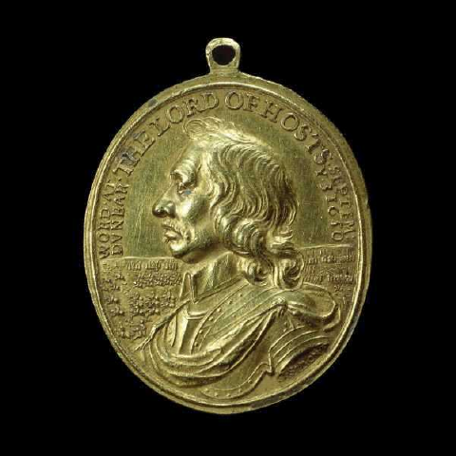
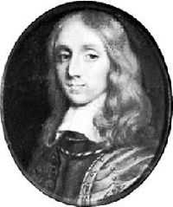
Протекторат Кромвеля (1653-1658 гг.)
1653 г. – разгон парламента,
установление протектората
Медаль с портретом
Кромвеля
1658 г. – смерть О.Кромвеля, правление Ричарда Кромвеля

Slide 24
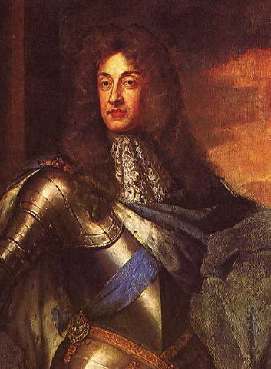
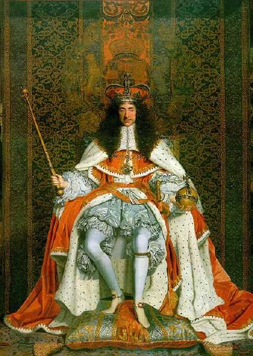
Реставрация монархии (1660-1688 гг.)
Карл II
Яков II

Slide 25
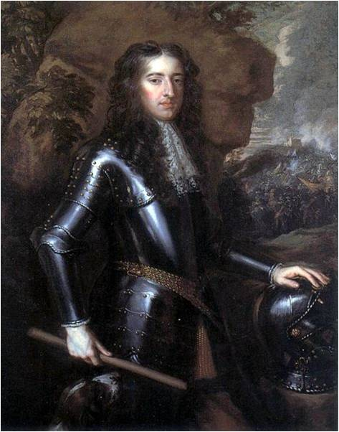
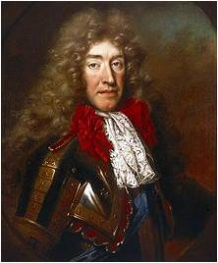
Славная революция 1688 год
В ходе государственного переворота был свергнут король Яков II Стюарт, стремившийся восстановить абсолютизм и католицизм. Правитель Нидерландов Вильгельм Оранский стал новым королём Англии под именем Вильгельма III.
Переворот получил широкую поддержку среди самых разных слоёв английского общества.
Король Яков II Стюарт
Вильгельм III Оранский

Slide 26
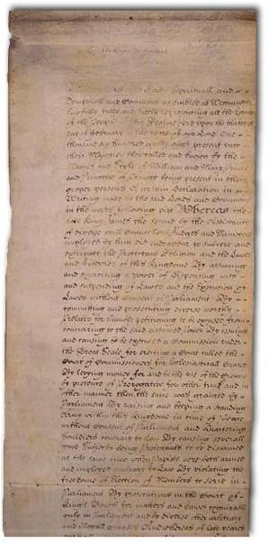
«Билль о правах» 1689г.
Парламент утверждал все законы
Король лишался права:
приостанавливать действие законов, либо их исполнение;
устанавливать и взимать налоги на нужды короны;
формировать и содержать постоянную армию в мирное время.
В Англии установилась конституционная монархия
Билль о правах
1689 года.

Slide 27
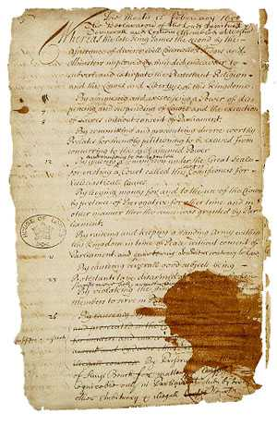
Итоги революции
парламентарная монархия
усиление власти буржуазии и нового дворянства
ускорение развития капитализма
главная политическая
сила – лендлорды
положение крестьян и ремесленников не
изменилось
Билль о правах

